Slide 1
Phần mềm
QUẢN LÝ TÀI SẢN - TRE
Hướng dẫn: Cân đối MMTB
TRE 2024

Slide 2
Các modul chính
Thêm nhóm máy CN
1. Chọn “Nhóm máy công nghệ” tại danh mục “phân loại tài sản”
2. Nhập thông tin nhóm máy công nghệ
3 Lưu thông tin
Phân loại nhóm máy CN
1. Chọn “Phân loại nhóm máy CN” trong phân hệ “Cân đối”
2. Chọn “Phân loại nhóm máy CN”
3. Chọn tài sản + nhóm máy CN và phân loại
Khai báo mã hàng
1. Chọn “Khai báo mã hàng” trong phân hệ “Cân đối”
2. Chọn “Thêm mã hàng”, điền thông tin, chọn nhóm máy CN, điền số lượng và lưu

Slide 3
Các modul chính
Bảng cân đối
1. Chọn “Bảng cân đối” trong phân hệ “Cân đối”
2. Chọn ngày báo đỏ + nhóm máy CN thiếu và thêm lệnh
Kế hoạch thực hiện cân đối
1. Chọn “Kế hoạch thực hiện” tại phân hệ “Cân đối”
2. Theo dõi thực hiện cân đối máy theo bảng, tích chọn “Thực hiện”

Slide 4
1. Thêm nhóm máy CN

Slide 5
1. Thêm nhóm máy công nghệ
- Người thực hiện:
Trưởng phòng QLTB tại các chi nhánh
- Thêm nhóm máy CN theo các bước sau:
Thêm nhóm máy CN
1. Chọn “Nhóm máy công nghệ” tại danh mục “phân loại tài sản”
2. Nhập thông tin nhóm máy công nghệ
3 Lưu thông tin

Slide 6
1. Thêm nhóm máy công nghệ
1

Slide 7
1. Thêm nhóm máy công nghệ
Nhập STT, Tên, Đơn vị
2
Bấm “Insert” trên bàn phím để thêm nhiều dòng dữ liệu
2
3

Slide 8
2. Phân loại nhóm máy công nghệ

Slide 9
2. Phân loại nhóm máy công nghệ
- Người thực hiện:
Trưởng phòng QLTB tại các chi nhánh
- Phân loại nhóm máy CN theo các bước sau:
Phân loại nhóm máy CN
1. Chọn “Phân loại nhóm máy CN” trong phân hệ “Cân đối”
2. Chọn “Phân loại nhóm máy CN”
3. Chọn tài sản + nhóm máy CN và phân loại

Slide 10
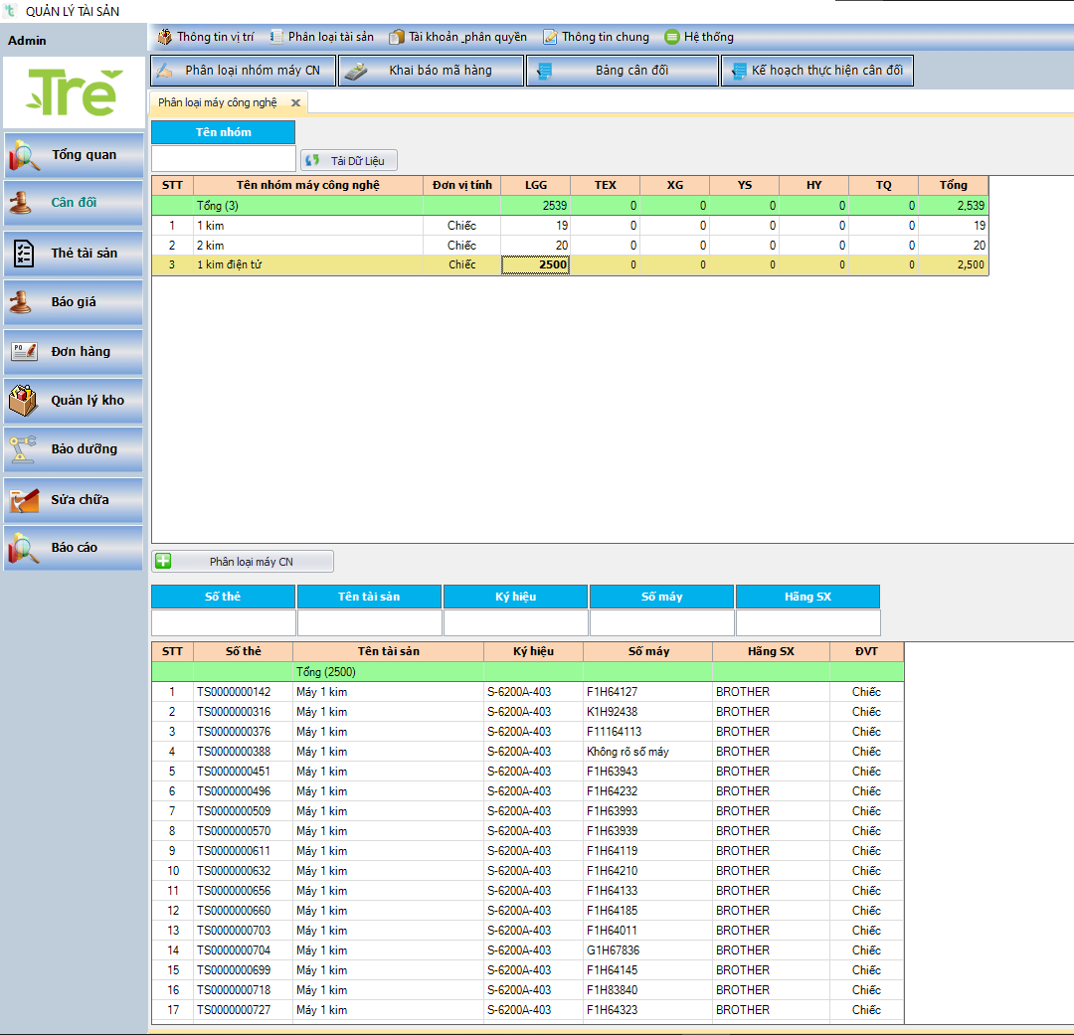
2. Phân loại nhóm máy công nghệ
2
1
Chọn 1 ô để xem chi tiết ds nhóm máy CN đã phân loại
3
Danh sách tài sản đã phân loại trong nhóm máy CN

Slide 11
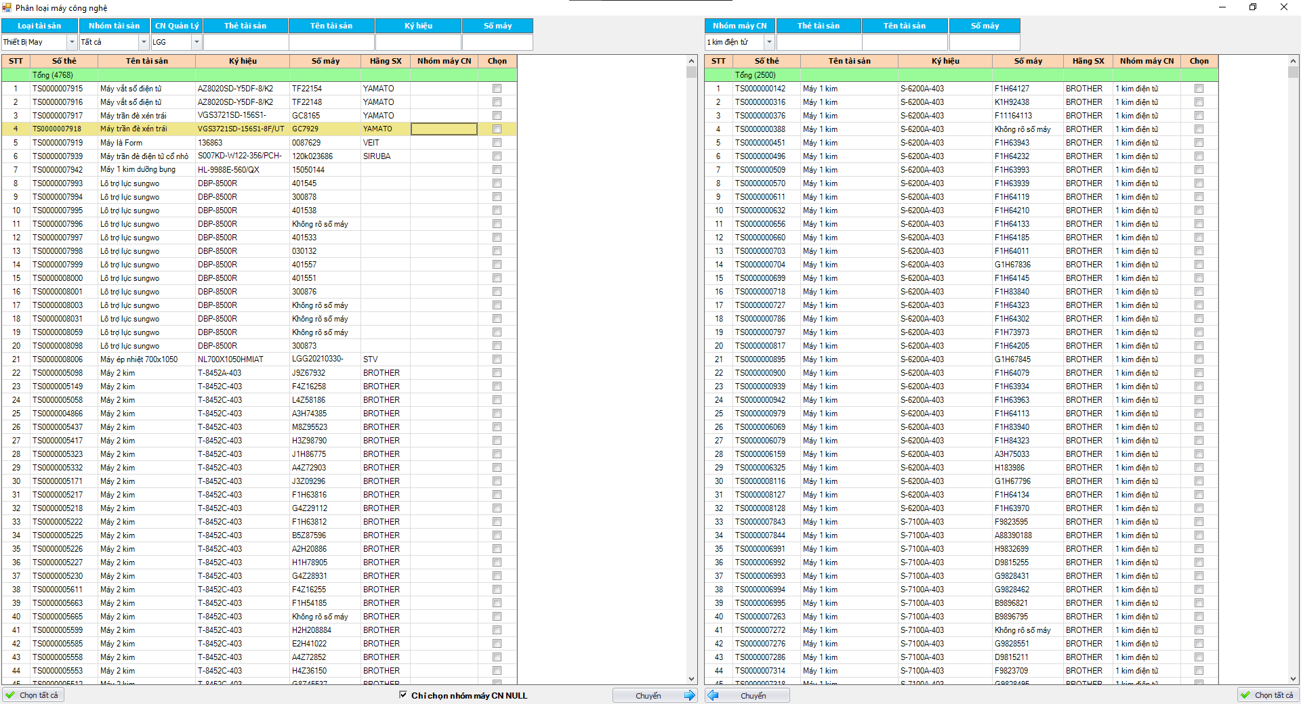
2. Phân loại nhóm máy công nghệ
Chọn nhóm máy CN
4
6
5
Chọn tài sản
Tìm kiếm tài sản theo bộ lọc
Có thể chọn nhóm máy CN đã phân loại -> hủy (nếu cần phân loại lại)
7

Slide 12
3. Khai báo mã hàng
2. Phân loại nhóm máy công nghệ

Slide 13
3. Khai báo mã hàng
- Người thực hiện:
Trưởng phòng QLTB tại các chi nhánh
- Khai báo mã hàng theo các bước sau:
Khai báo mã hàng
1. Chọn “Khai báo mã hàng” trong phân hệ “Cân đối”
2. Chọn “Thêm mã hàng”, điền thông tin, chọn nhóm máy CN, điền số lượng và lưu

Slide 14
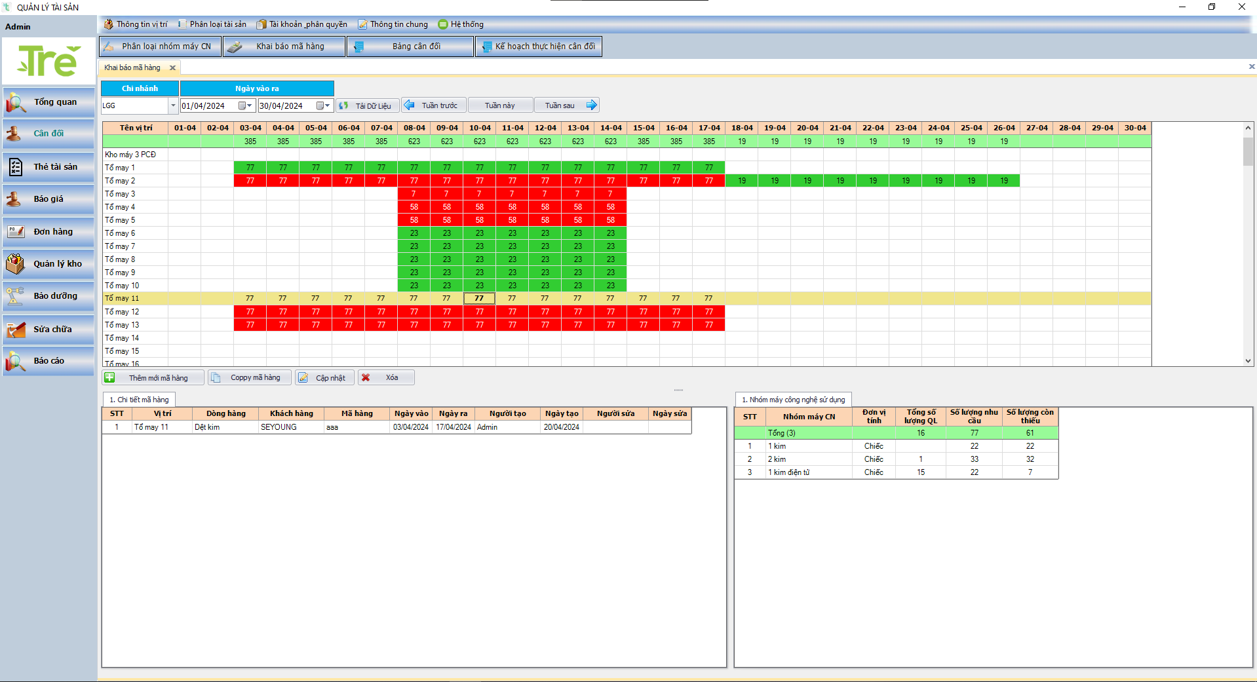
3. Khai báo mã hàng
2
Tổng SL nhu cầu máy CN cho 1 mã hàng
Màu xanh (SL máy CN đã đáp ứng đủ)
Màu đỏ (cần bổ sung thêm máy CN)
1
Danh sách timeline các mã hàng đã khai báo theo tổ may
3
Thông tin chi tiết mã hàng đã khai báo
Thông tin chi tiết các máy CN và số lượng nhu cầu cho mã hàng tương ứng

Slide 15
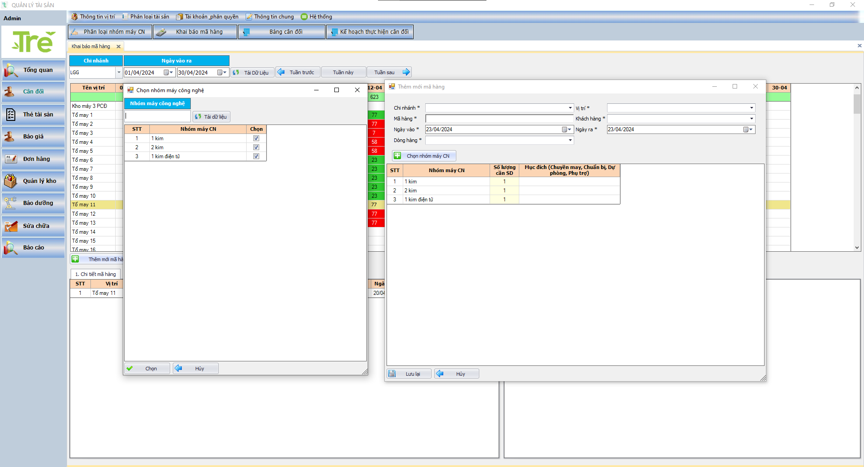
3. Khai báo mã hàng
Nhập thông tin mã hàng
4
5
Danh sách máy CN
Danh sách máy CN đã chọn (Điền SL + Mục đích (nếu cần))
6
7

Slide 16
4. Bảng cân đối
2. Phân loại nhóm máy công nghệ

Slide 17
4. Bảng cân đối
- Người thực hiện:
Trưởng phòng QLTB tại các chi nhánh
- Cân đối mã hàng theo các bước sau:
Bảng cân đối
1. Chọn “Bảng cân đối” trong phân hệ “Cân đối”
2. Chọn ngày báo đỏ + nhóm máy CN thiếu và thêm lệnh

Slide 18
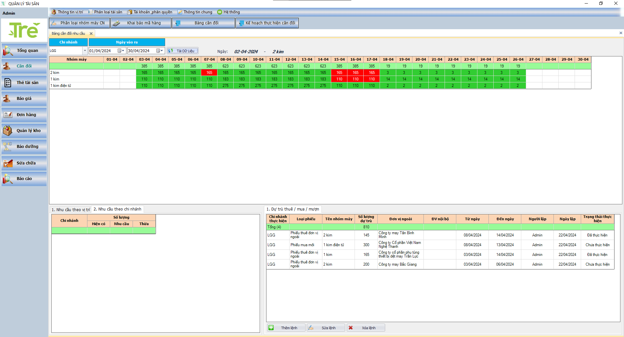
4. Bảng cân đối
2
Màu xanh (SL máy CN đã đáp ứng đủ)
Màu đỏ (cần bổ sung thêm máy CN)
=> Lập lệnh thuê/mua/mượn cho ô đỏ
1
Danh sách máy CN và tổng SL nhu cầu máy CN của tất cả mã hàng đã khai báo

Slide 19
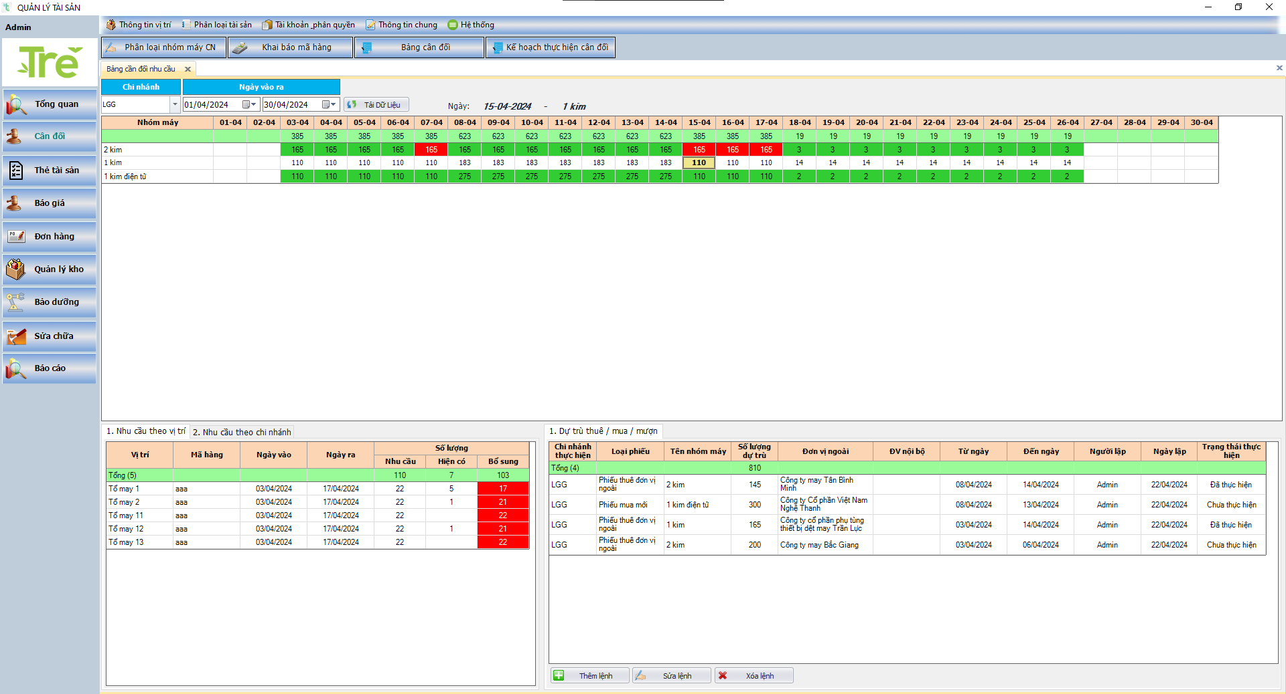
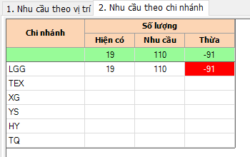
4. Bảng cân đối
Tổng nhu cầu máy CN theo chi nhánh
Dựa vào SL này -> thêm lệnh thuê / mua / mượn máy CN
3
Chi tiết nhu cầu máy CN theo vị trí
Danh sách các lệnh thuê/ mua / mượn máy CN đã lập

Slide 20
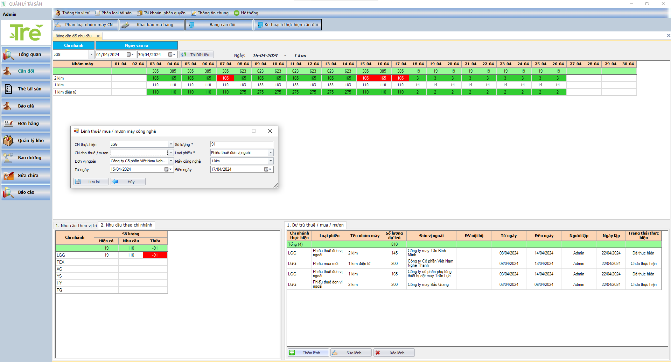
4. Bảng cân đối
Điền thông tin lệnh
3

Slide 21
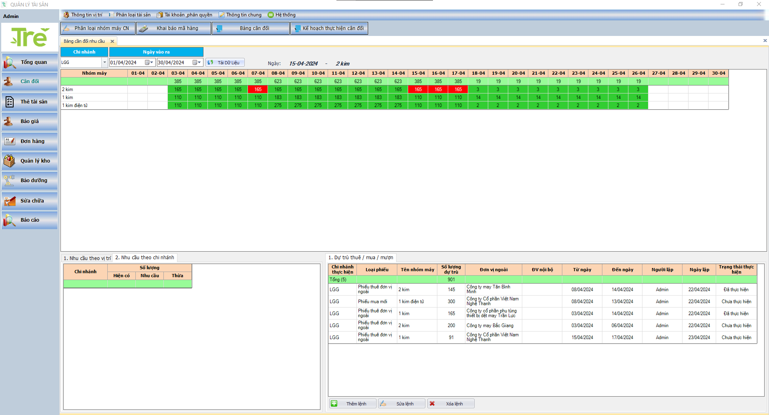
4. Bảng cân đối
Sau khi thêm lệnh mới, máy CN của các ngày lập lệnh tự động xanh (tức đã đủ SL máy CN)

Slide 22
5. Kế hoạch thực hiện cân đối
2. Phân loại nhóm máy công nghệ

Slide 23
4. Bảng cân đối
- Người thực hiện:
Trưởng phòng QLTB tại các chi nhánh
- Theo dõi kế hoạch thực hiện cân đối theo các bước sau:
Kế hoạch thực hiện cân đối
1. Chọn “Kế hoạch thực hiện” tại phân hệ “Cân đối”
2. Theo dõi thực hiện cân đối máy theo bảng, tích chọn “Thực hiện”

Slide 24
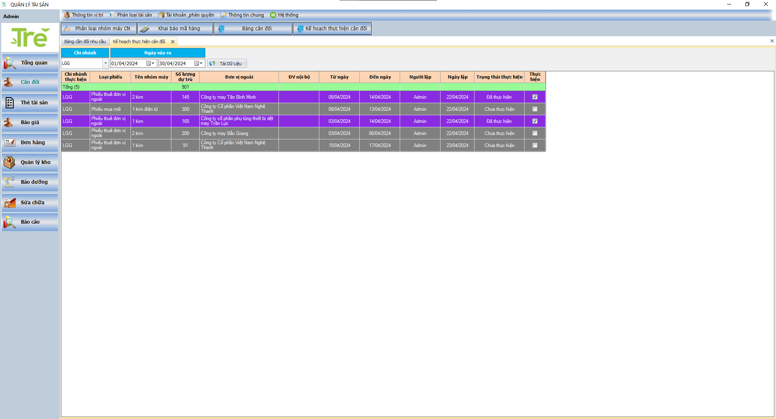
4. Bảng cân đối
2
1
Danh sách trạng thái các lệnh thuê/ mua / mượn máy CN đã lập

